Slide 1
Лекция 4. Шаблоны классов. Обобщенное программирование
One Definition Rule. Overloading set. Правила разрешения перегрузок
Шиловский Алексей Иванович, МФТИ, 2024 г. Telegram: @shilich_a
E-mail: shilovskii.ai@mipt.ru

Slide 2
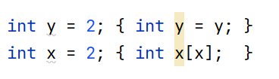
Points of Declaration
Как вы думаете, что произойдет в двух фрагментах кода ниже?
Они будут вести себя одинаково, по отношению к переменной из внешней области видимости или по-разному? И почему?

Slide 3
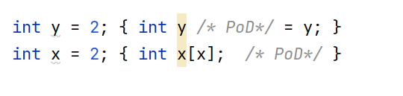
Points of Declaration
Точка объявления – точка в которой объявление завершено.
До точки объявления имя не считается введенным в область видимости.

Slide 4
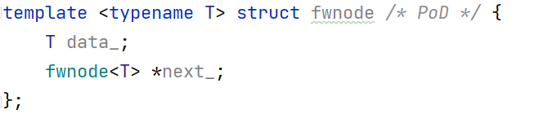
Шаблоны классов
Обобщенный тип, задаваемый шаблоном считается объявленным в PoD
В теле таким образом может быть использован указатель или ссылка на себя (как на неполный тип)

Slide 5
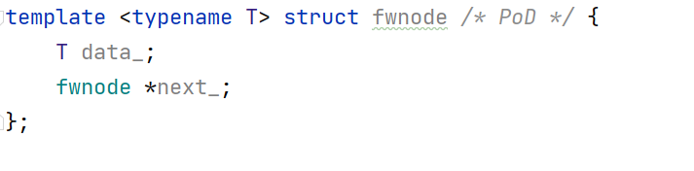
Упрощение имен
Обобщенный тип, задаваемый шаблоном считается объявленным в PoD
В теле таким образом может быть использован указатель или ссылка на себя (как на неполный тип)
Для удобства, шаблонные параметры рядом с именем можно не указывать (только внутри тела класса)

Slide 6
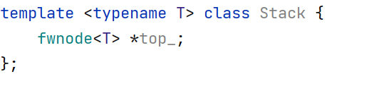
Зависимые имена внутри шаблонов
Можно использовать для вторичной типизации.
Не указывать тип для fwnode мы не можем :с
Такой стек использует fwnode для конструирования сложных объектов типа Т.

Slide 7
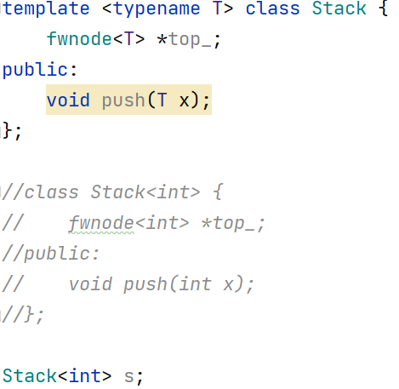
Порождение классов из шаблонов

Slide 8
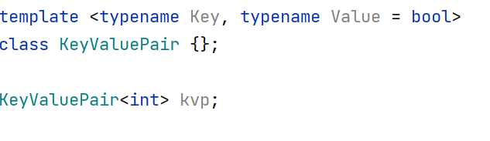
Параметры по умолчанию
Работают почти также как параметры по умолчанию у обычных функций
Параметры по умолчанию в шаблонах связываются статически
Может ли это быть проблемой?

Slide 9
Слишком общие шаблоны
Кажется, что наш стек не очень эффективен для хранения целых чисел
Для целых чисел проще было бы хранить массив
Как это сделать?

Slide 10
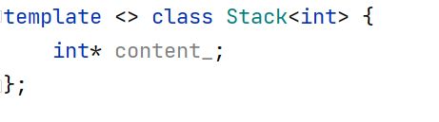
Специализация
Специализация - механизм языка программирования C++, предназначенный для специализации обобщённых шаблонных классов под конкретные задачи или под конкретное подмножество своих параметризованных типов данных.
Для целых чисел проще было бы хранить массив – полная специализация шаблонного класса Stack для типа int

Slide 11
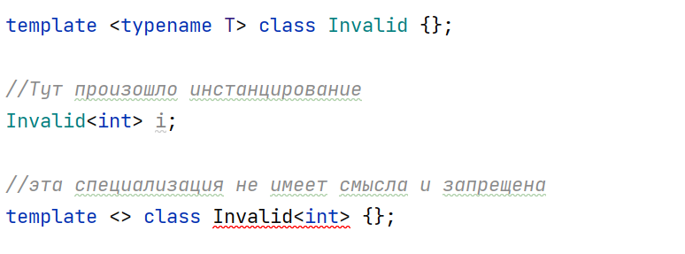
Специализация
Специализация в некотором смысле заменяет инстанцирование
Например:
Это может приводить к опасным последствиям

Slide 12
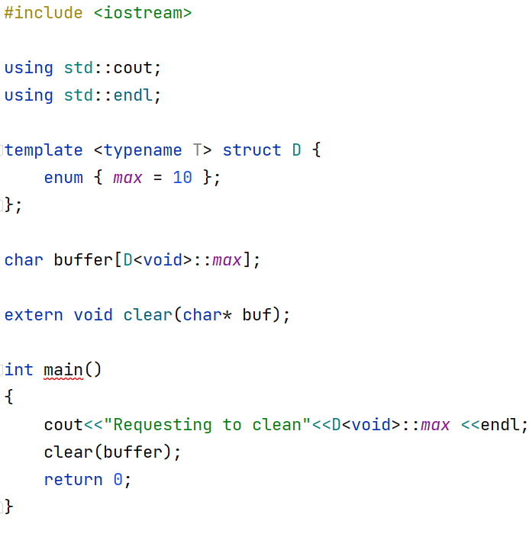
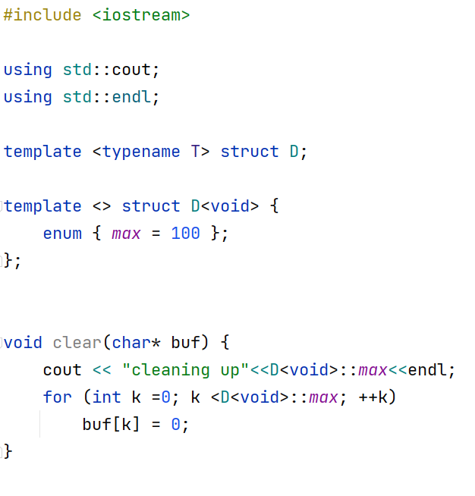
Специализация
danger1.cpp
danger2.cpp

Slide 13
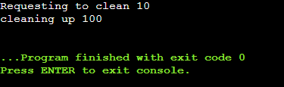
Специализация
Вот такой результат мы получаем:
Ни компилятор, ни valgrind эту ошибку не находят!!!!

Slide 14
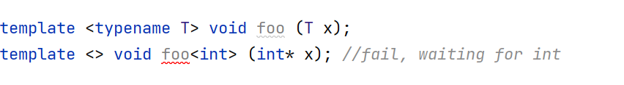
Специализация функций
Сигнатура специализированной функции обязана повторять сигнатуру общего шаблона и следовать за этим объявлением в коде

Slide 15
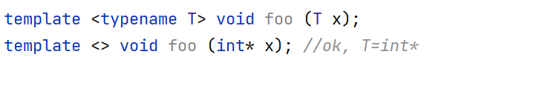
Специализация функций
Сигнатура специализированной функции обязана повторять сигнатуру общего шаблона и следовать за этим объявлением в коде
Зато вы можете вообще не указывать специализирующий параметр, положившись на вывод типов

Slide 16

Специализация функций
Сигнатура специализированной функции обязана повторять сигнатуру общего шаблона и следовать за этим объявлением в коде
Зато вы можете вообще не указывать специализирующий параметр, положившись на вывод типов
В отличии от перегрузки, специализация не требует наличия параметра в сигнатуре функции (но тогда конечно его надо явно указать)
Это сильный аргумент за специализацию

Slide 17
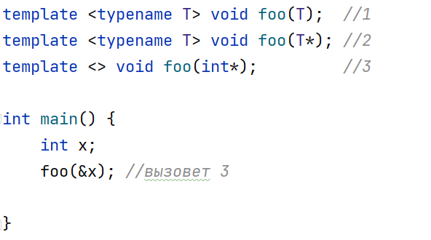
Специализация функций
Является ли (3) специализацией для (2) или для (1)?

Slide 18
Специализация функций
Вопрос является ли (3) специализацией для (2) или для (1) не имеет смысла. Она одинаково хорошо подходит для обоих, поэтому специализирует выигравший перегрузку шаблон.
В связи с этим могут возникать неприятные сюрпризы.

Slide 19
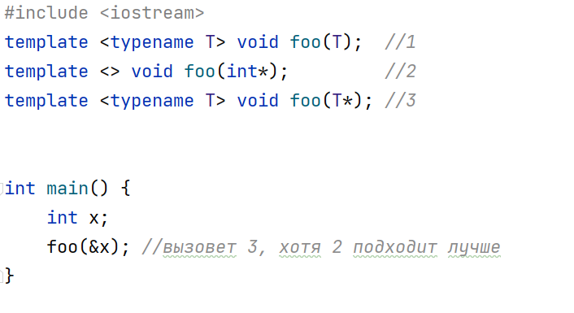
Контрпример Димова-Абрамса
Важно помнить: специализации не участвуют в перегрузке
Сначала разрешается перегрузка, потом пишется наименее общая специализация. В данном случае (2) не специализирует (3), так как встречается раньше.
В целом, это аргумент против специализации.

Slide 20
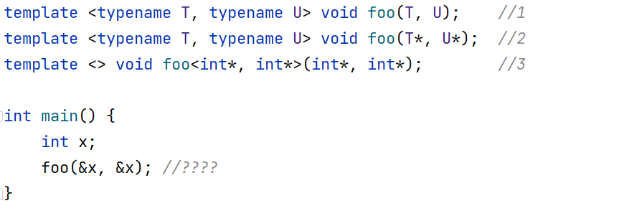
Контрольный вопрос
Что будет вызвано?

Slide 21
Контрольный вопрос
Что будет вызвано?
Разумеется (2), так как (3) специализирует (1)
Специализация не одинаково хорошо подходит для обоих

Slide 22
Контрольный вопрос
Перегрузка и специализация для функций выглядят дублирующими механизмами, но на самом деле это очень разные вещи.
Представим, что вы хотите особую std::swap для вашего класса. Вы будете специализировать или перегружать?

Slide 23
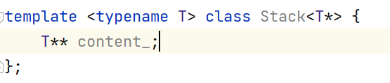
Частичная специализация
Кажется, что наш стек не очень эффективен для хранения всех указателей
Для указателей было бы проще хранить массив указателей

Slide 24
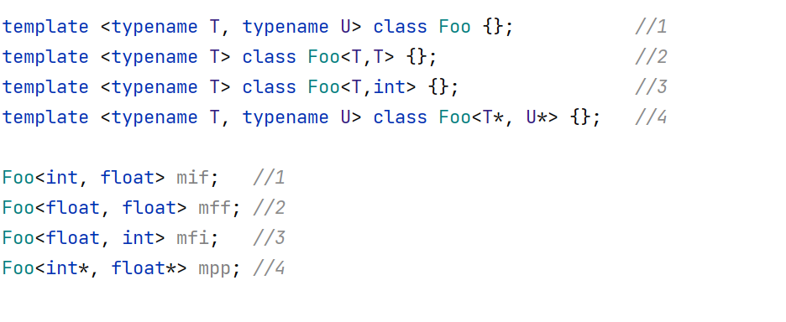
Примеры частичной специализации
Вопрос: что будет выбрано для Foo<int,int>?
Ограничения: нельзя частично специализировать шаблонные функции

Slide 25
Для тех кто хочет почитать что-то еще
Лекция разработана на базе открытых лекций Константина Владимирова (МФТИ, iLAB) (Базовый курс, Лекции: 5, 6) https://www.youtube.com/@tilir
Также полезно изучить:
Идиомы и паттерны проектирования в современном С++ // Ф.Г. Пикус
Эффективный и современный С++ // С.Майерс

Slide 26


Полезные ссылки
Яндекс-диск с материалами курса
Telegram-чат

